Slide 1
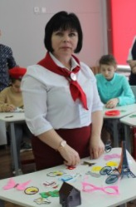


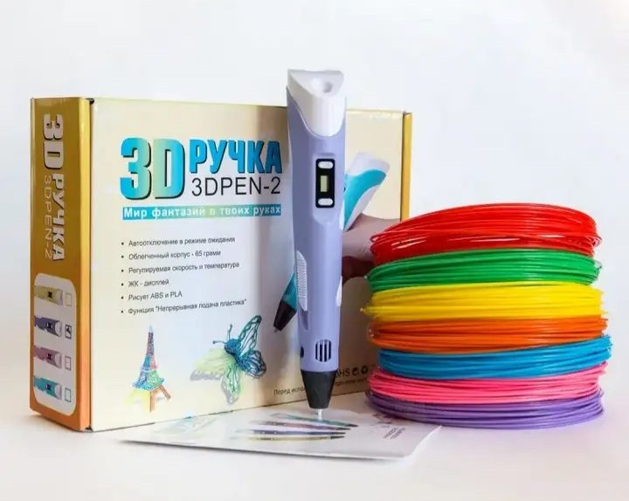
Уже скоро
Мастер-класс
по изготовлению
Георгиевской ленточки 3D-ручкой
с педагогом дополнительного образования Болотовой В.В.
https://vk.com/club189149709

